Slide 1
МИНИСТЕРСТВО ОБРАЗОВАНИЯ И МОЛОДЕЖНОЙ ПОЛИТИКИ
СВЕРДЛОВСКОЙ ОБЛАСТИ
ГАПОУ СО «ИСОВСКИЙ ГЕОЛОГОРАЗВЕДОЧНЫЙ ТЕХНИКУМ»
»
Адаптация
студентов-первокурсников ГАПОУ СО «ИГРТ»
к обучению в техникуме
Подготовил педагог-психолог
Коновалова Татьяна Леонидовна
2023

Slide 2
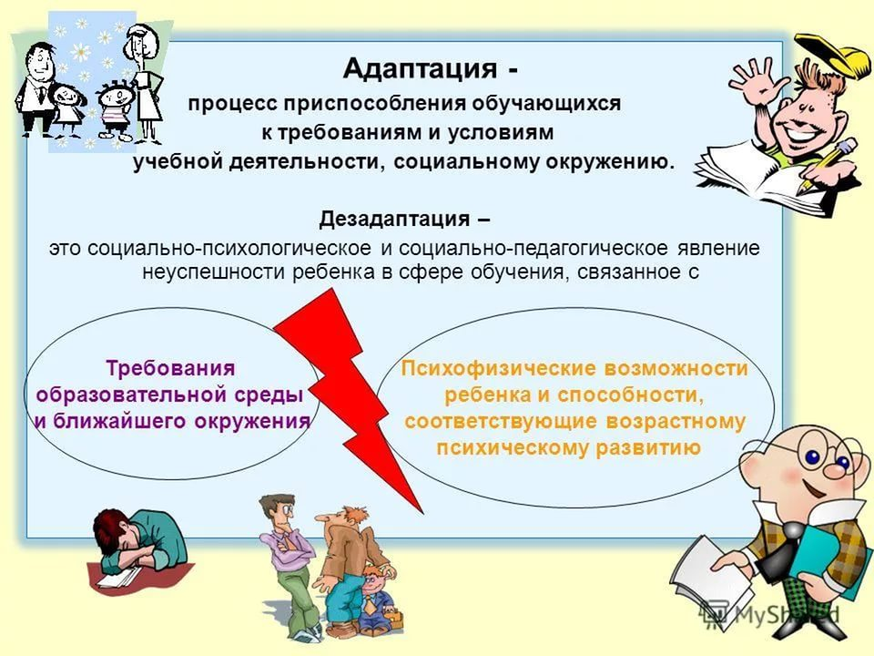

Slide 3
Объект исследования - процесс адаптации студентов первокурсников к системе среднего профессионального образования
Предмет исследования - психолого-педагогическое сопровождение адаптации студентов первого курса к учебному процессу в техникуме

Slide 4
Цель : создание оптимальных условий для успешной психолого-педагогической адаптации студентов первого курса к обучению в техникуме
Задачи :
сокращение адаптационного периода,
снижение уровня тревожности студентов,
повышение стрессоустойчивости,
формирование положительной мотивации к учебной деятельности

Slide 5
Гипотезу исследования составляет предположение о том, что успешная адаптация первокурсников к учебной деятельности осуществляется при следующих условиях:
использование комплекса разнообразных форм воздействия и методов обучения;
осуществление профессиональной работы классного руководителя группы и
мастера производственного обучения;
систематическая и целенаправленная работа педагога-психолога, социального педагога, неотъемлемой частью которой является реализация программы адаптации к обучению

Slide 6
Процесс адаптации первокурсника идет ступенчато:
приспособление к новой системе обучения
приспособление к изменению учебного режима
обучение в новом коллективе

Slide 7
В процессе адаптации студентов-первокурсников к обучению в техникуме выявляются следующие трудности:
Недостаточная мотивационная готовность к выбранной профессии;
Выбор оптимального режима труда и отдыха в новых условиях;
Боязнь публичных выступлений перед своими однокурсниками и преподавателями;
Социально-экономические проблемы у иногородних студентов: обеспечение себя жильем и финансовыми средствами, отсутствие эмоциональной поддержки родных и близких

Slide 9
Основные направления деятельности:
– Учебно-воспитательная работа:
Организация режима ступенчатого повышения нагрузки для студентов первого курса с целью обеспечения адаптации к условиям обучения в техникуме
Организация факультативных занятий для студентов первого года обучения
Осуществление контроля за соблюдением норм учебной нагрузки
Вовлечение студентов в клубы, секции и кружки
Проведение индивидуальных и групповых консультации
– Диагностическая работа:
Комплексное психологическое обследование с целью выявления проблем студентов-первокурсников
Выявление факторов, способствующих адаптации студентов к обучению в техникуме
Определение места студента и его позиции в студенческой группе
Определение самооценки студентов как степени социальной зрелости
Анкетирование студентов и преподавателей

Slide 10
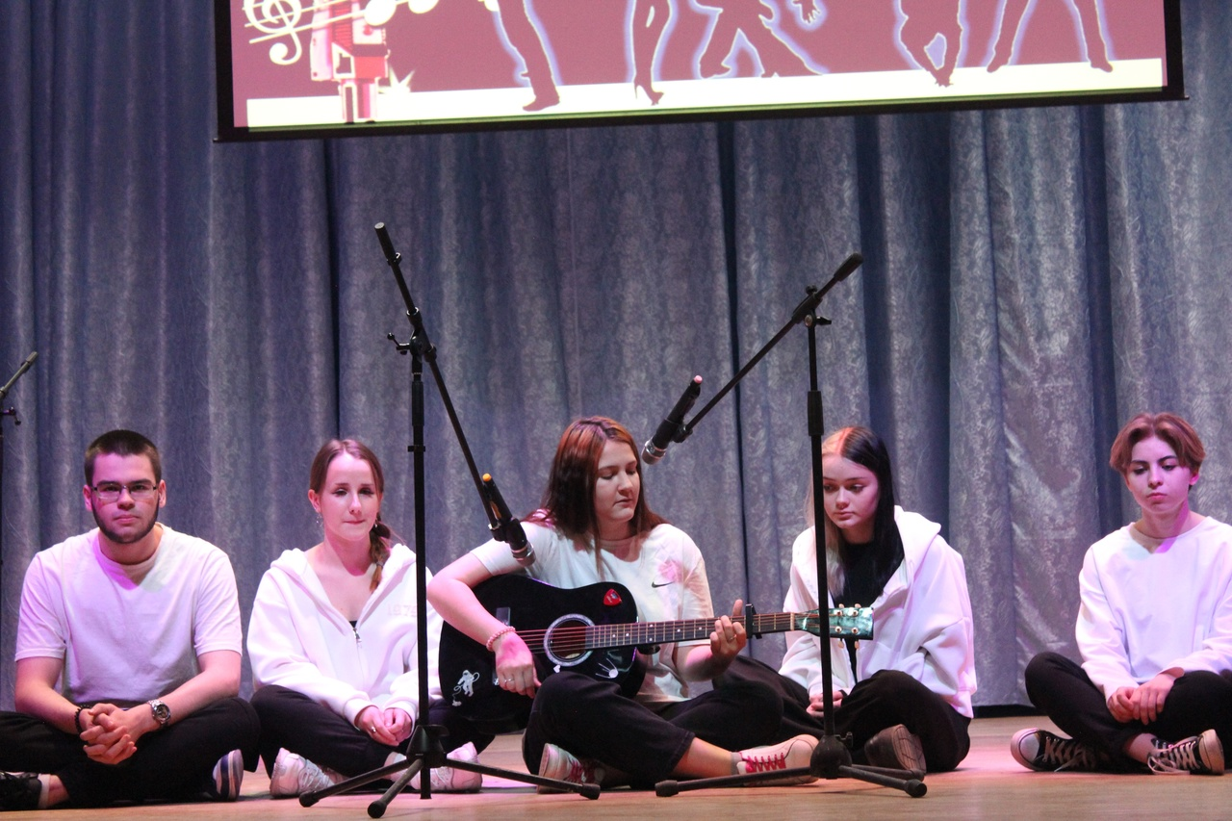
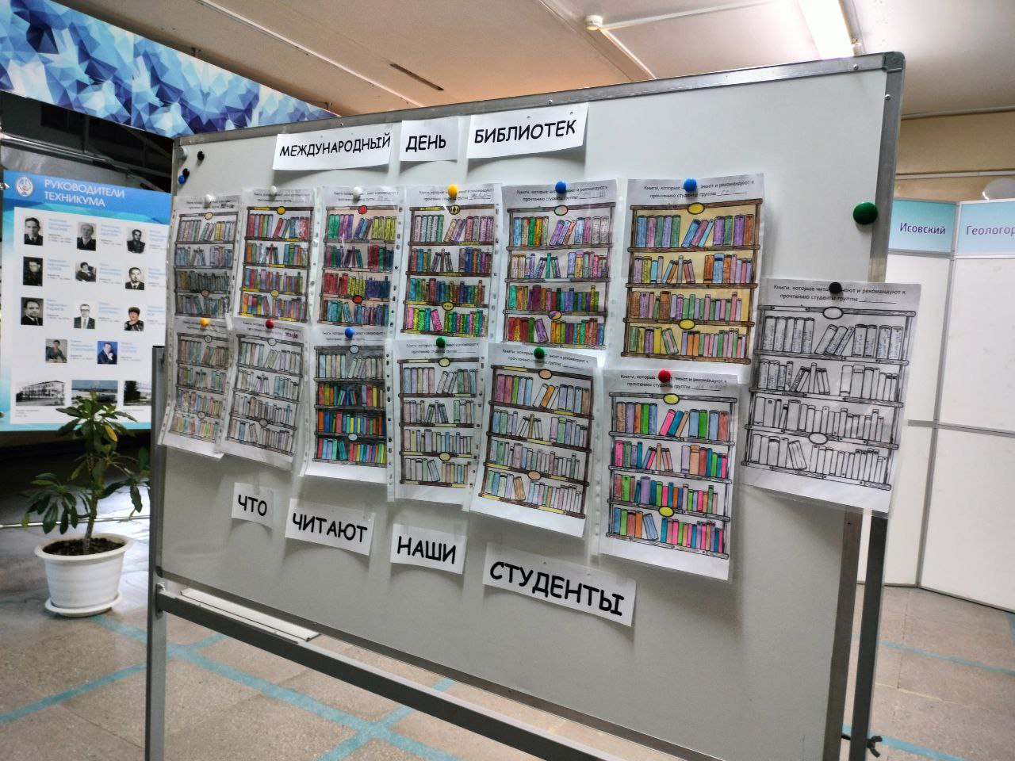

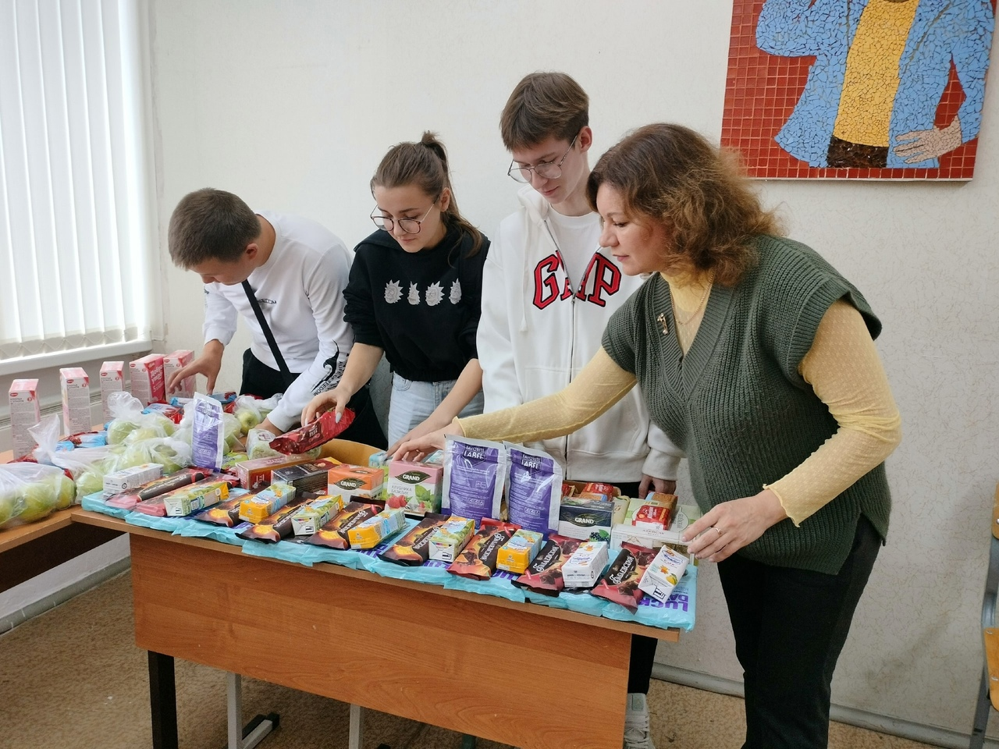
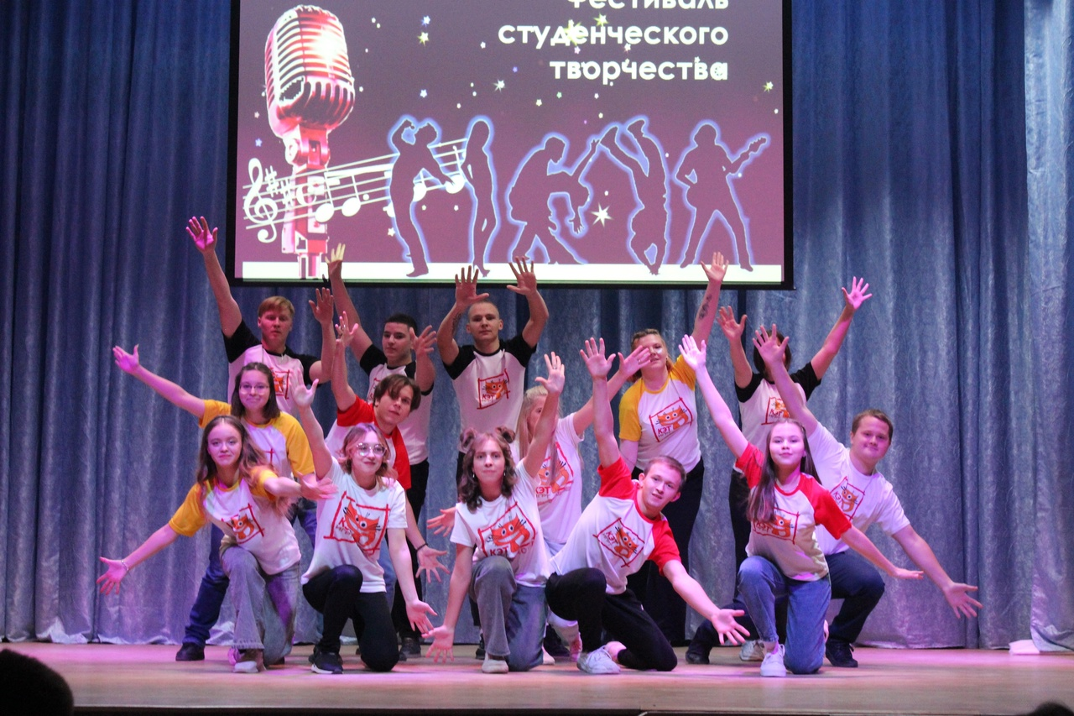
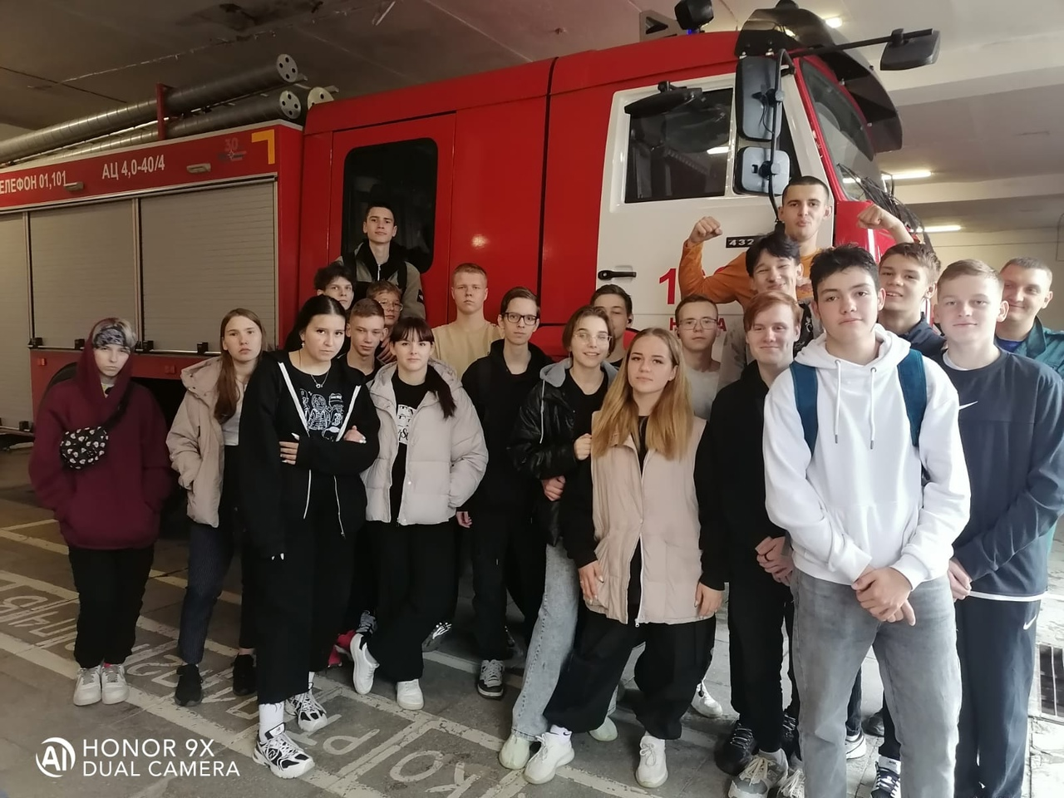

Slide 11
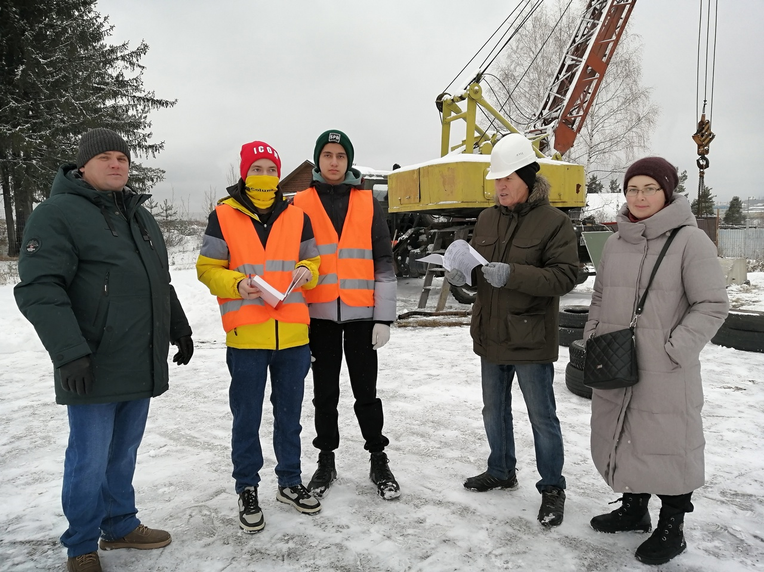
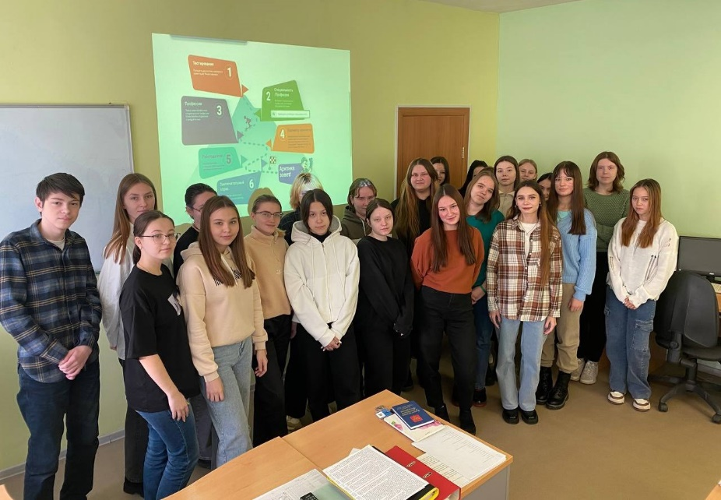
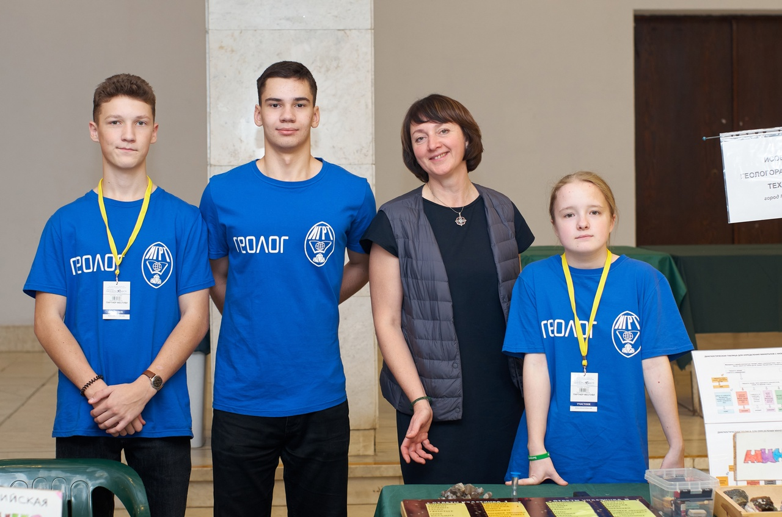
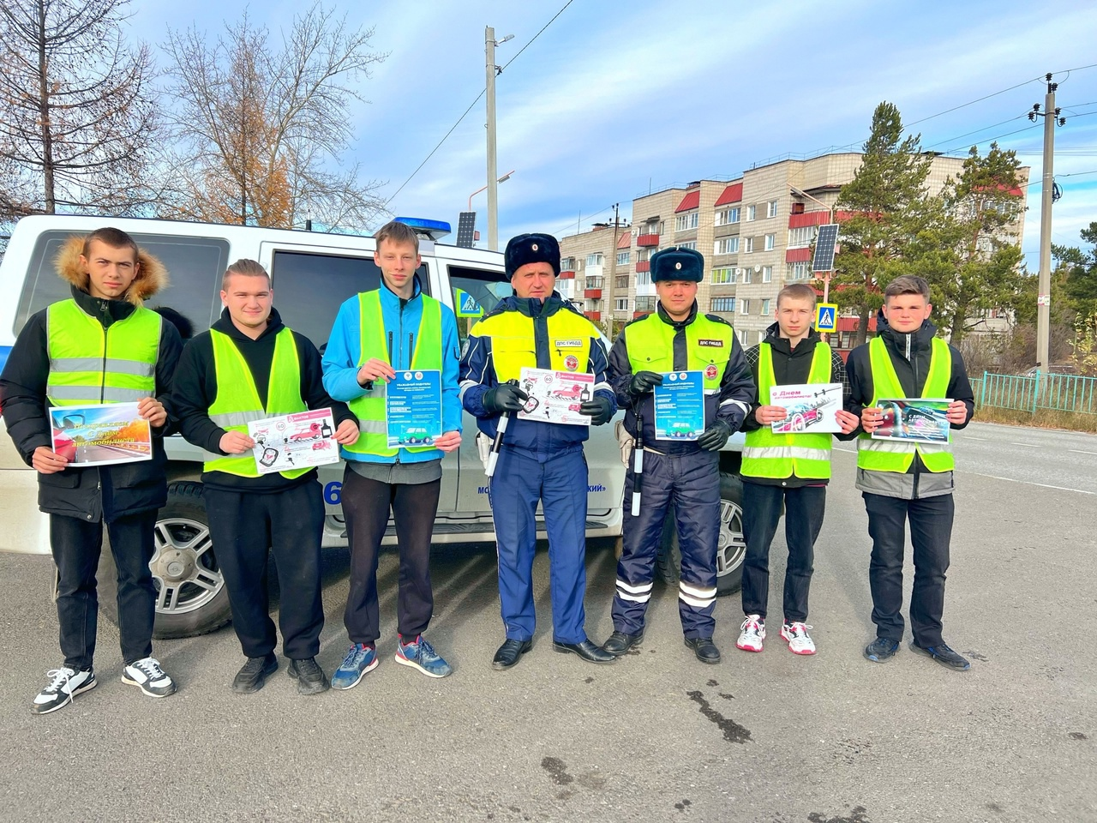

Slide 12
Планируемый результат: благоприятное течение адаптации первокурсников к обучению в техникуме
Основные показатели благоприятной адаптации студентов к обучению в техникуме:
сохранение физического, психического и социального здоровья студентов;
установление контакта с сокурсниками, педагогами;
формирование адекватного поведения

